Slide 1






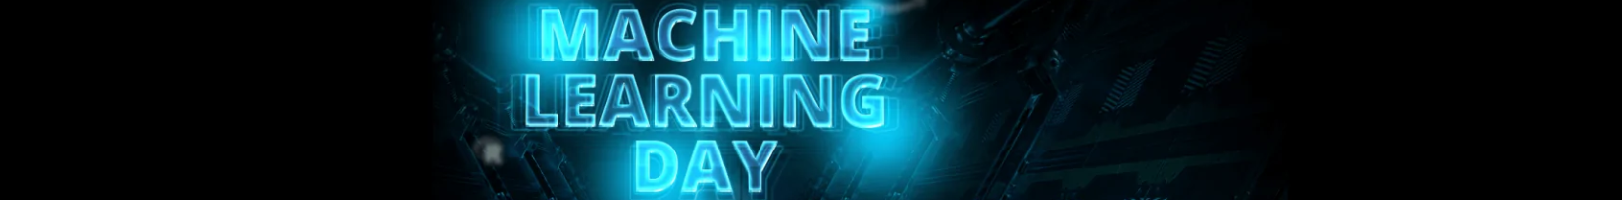
Rede Yolo sort
para
Rastreamento
Prof. Dr. Diego Renan Bruno
Education Tech Lead na DIO Doutor em Robótica e Machine Learning pelo ICMC-USP

Slide 2
Rede Yolo para
Rastreamento de
Objetos
Visão Computacional

Slide 3
→ Detecção de objetos: Detecção + Rastreamento em função do tempo
YOLO Sort

Slide 4
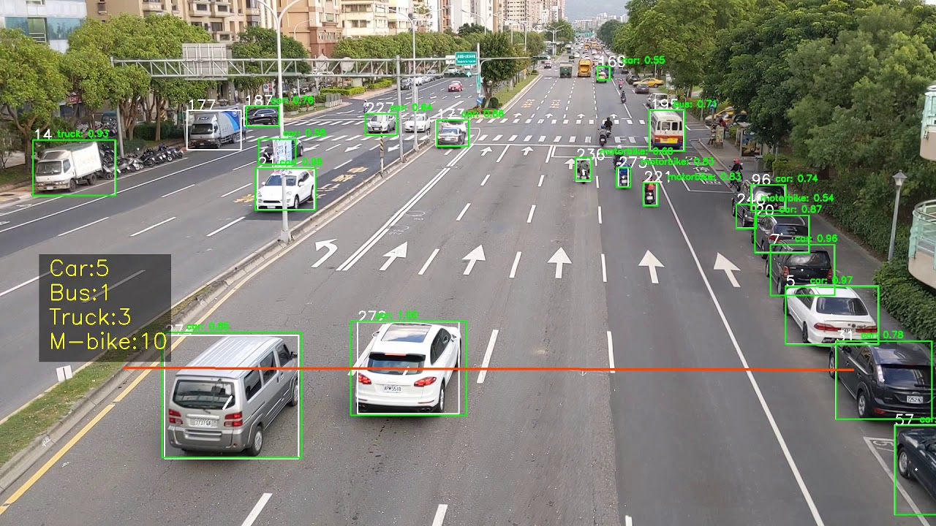
→ Detecção de objetos: Detecção + Rastreamento em função do tempo
YOLO Sort

Slide 5
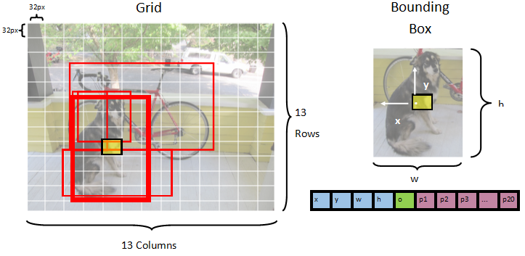
→ Detecção de objetos: Detecção + Rastreamento em função do tempo
YOLO Sort: Detecção

Slide 6
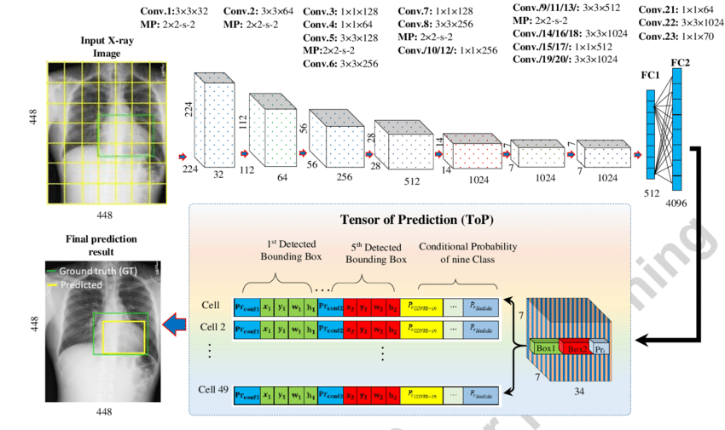
YOLO Sort: Arquitetura

Slide 7
YOLO Sort: Análise temporal

Slide 8
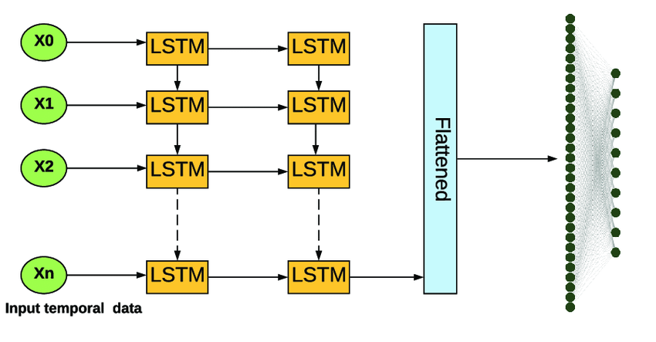
YOLO Sort: Análise temporal
Deep Learning + LSTM

Slide 9
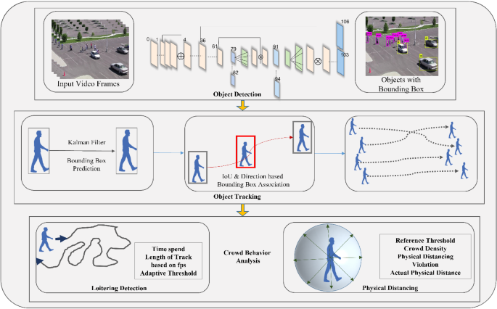
YOLO Sort: Análise temporal
Deep Learning + LSTM

Slide 10



Obrigado!
Machine Learning
Prof. Dr. Diego Bruno

